Slide 1
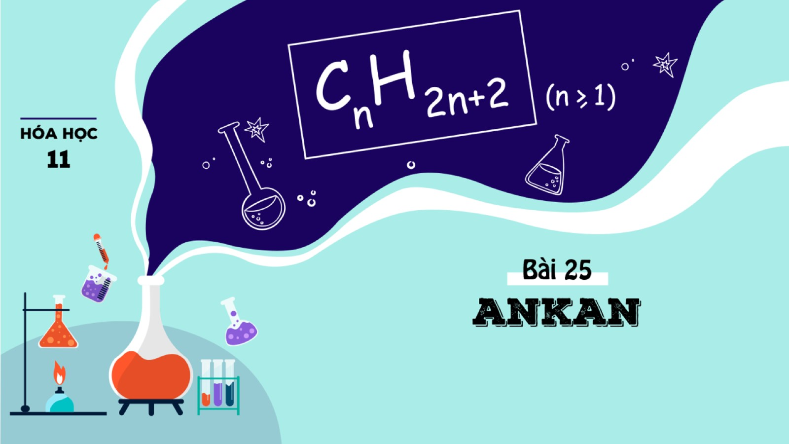
Chương 4: HYDROCARBON
BÀI 15: ALKANE

Slide 2

I. KHÁI NIỆM – DANH PHÁP
1. Khái niệm và công thức chung của alkane
Alkane là các hydrocacbon no mạch hở chỉ chứa liên kết đơn trong phân tử.
Công thức chung của alkane: C_{n}H_{2n+2} (n là số nguyên, n≥1).
Ví dụ: CH₄, C₂H₆, C₃H₈, C₄H₁₀, …

Slide 3
I. KHÁI NIỆM – DANH PHÁP
2. Danh pháp:
a) Alkane không phân nhánh
Tên theo danh pháp thay thế của alkane mạch không phân nhánh:
Phần nền (chỉ số lượng nguyên tử carbon) | ane

Slide 4
Số nguyên tử C | Công thức alkane | Phần nền | Tên alkane
1 | CH₄ | Meth- | Methane
2 | CH₃CH₃ | Eth- | Ethane
3 | CH₃CH₂CH₃ | Prop- | Propane
4 | CH₃[CH₂]₂CH₃ | But- | Butane
5 | CH₃[CH₂]₃CH₃ | Pent- | Pentane
6 | CH₃[CH₂]₄CH₃ | Hex- | Hexane
7 | CH₃[CH₂]₅CH₃ | Hept- | Heptane
8 | CH₃[CH₂]₆CH₃ | Oct- | Octane
9 | CH₃[CH₂]₇CH₃ | Non- | Nonane
10 | CH₃[CH₂]₈CH₃ | Đec- | Đecane

Slide 5

I. KHÁI NIỆM – DANH PHÁP
2. Danh pháp:
b) Alkane mạch nhánh
Gốc alkyl: Phần còn lại sau khi lấy đi một nguyên tử H từ phân tử alkane (công thức chung của gốc alkyl là -C_{n}H_{2n+1}).
Phần nền (chỉ số lượng nguyên tử carbon) | yl
Tên gốc alkyl:
Ví dụ: methyl (CH₃-)
ethyl (C₂H₅-)
propyl (C₃H₇-)

Slide 6
I. KHÁI NIỆM – DANH PHÁP
2. Danh pháp:
b) Alkane mạch nhánh
Alkane mạch nhánh gồm alkane mạch chính kết hợp với một hay nhiều nhánh.
Tên theo danh pháp thay thế của alkane mạch phân nhánh:
Số chỉ vị trí nhánh – tên nhánh | Tên alkane mạch chính

Slide 7
I. KHÁI NIỆM – DANH PHÁP
2. Danh pháp:
b) Alkane mạch nhánh
* Lưu ý.
- Chọn mạch dài nhất, có nhiều nhất làm mạch chính
- Đánh số nguyên tử carbon mạch chính sao cho mạch nhánh có số chỉ vị trí nhánh là nhỏ nhất
- Dùng chữ số (1, 2, 3,... ) và gạch nối (-) để chỉ vị trí nhánh, nhóm cuối cùng viết liền với tên mạch chính.
Nếu có nhiều nhánh giống nhau: dùng các từ như di-(2), tri-(3), tetra- (4),... để chỉ số lượng nhóm giống nhau; tên nhánh viết theo thứ tự bảng chữ cái.

Slide 8
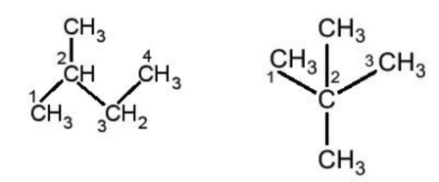
I. KHÁI NIỆM – DANH PHÁP
2. Danh pháp:
b) Alkane mạch nhánh
Ví dụ:

Slide 9

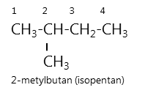
1. Viết các công thức cấu tạo và gọi tên theo danh pháp thay thế của alkane có công thức phân tử C₅H₁₂ và phân loại các đồng phân đó.
2. Viết công thức cấu tạo của alkane có tên gọi 2-methylpropane.
3. Tên gọi của chất sau đây bị sai, em hãy giải thích và sửa lại cho đúng:
1-methylbutane

Slide 10
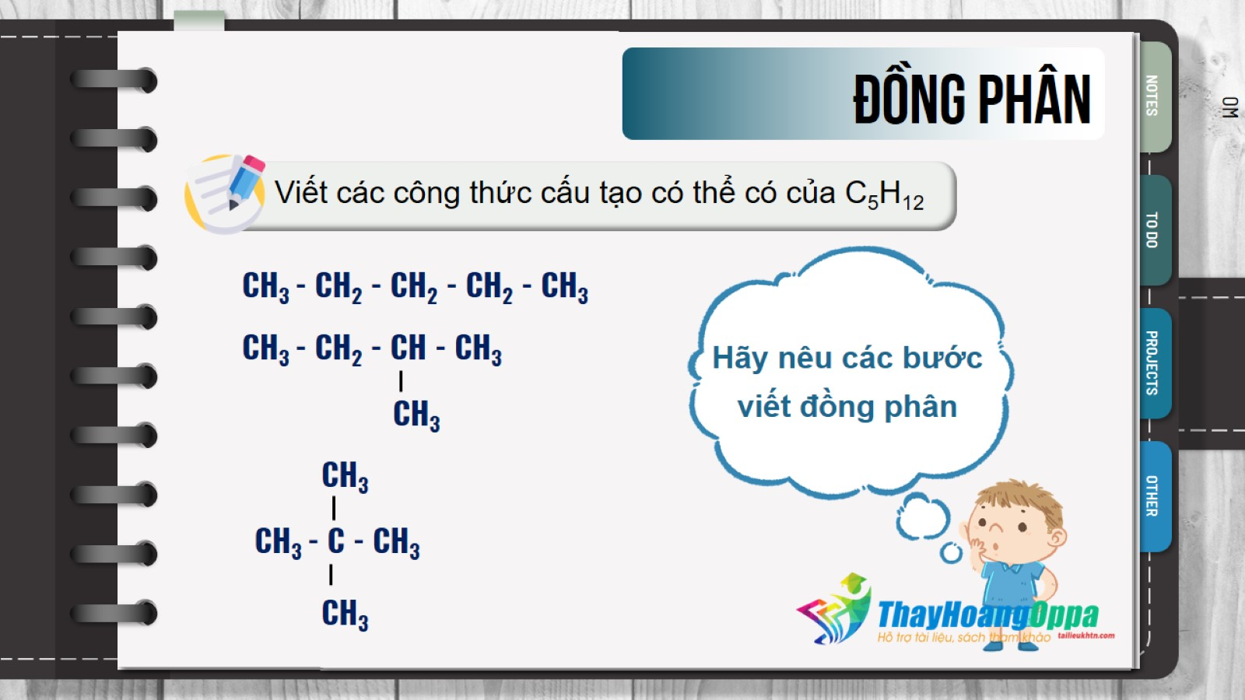
1
pentane
2-methylbutane
2,2-dimethylpropane

Slide 11
2. Viết công thức cấu tạo của alkane có tên gọi 2-methylpropane.

Slide 12
2. Viết công thức cấu tạo của alkane có tên gọi 2-methylpropane.
3. Tên gọi của chất sau đây bị sai, em hãy giải thích và sửa lại cho đúng:
2-methylbutane
1-methylbutane

Slide 13
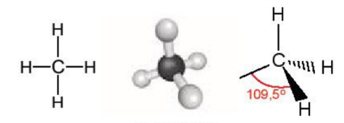
II. ĐẶC ĐIỂM CẤU TẠO
Trong phân tử alkane chỉ chứa các liên kết đơn C–C và C–H, các liên kết này là liên kết o bền vững và kém phân cực. Do vậy, phân tử alkane hầu như không phân cực và ở điều kiện thường chúng tương đối trơ về mặt hoá học.
Trong phân tử methane, bốn liên kết C–H giống nhau tạo với nhau một góc 109,5° và hướng về bốn đỉnh của một tứ diện đều (Hình 15.1a).

Slide 14
III. TÍNH CHẤT VẬT LÍ
Ở điều kiện thường,
Alkane từ C1 đến C4 và neopentane ở trạng thái khí
Alkane từ C5 đến C17 (trừ neopentane) ở trạng thái lỏng, không màu.
Alkane từ C18 trở lên là chất rắn màu trắng (còn gọi là sáp paraffin).
Các alkane mạch nhánh thường có nhiệt độ sôi thấp hơn so với đồng phân alkane mạch không phân nhánh.
Alkane không tan hoặc tan rất ít trong nước và nhẹ hơn nước, tan tốt hơn trong các dung môi hữu cơ.

Slide 15
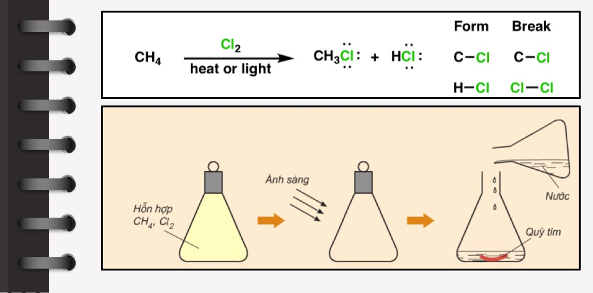
IV. TÍNH CHẤT HOÁ HỌC
  Phản ứng thế Halogen

Slide 16
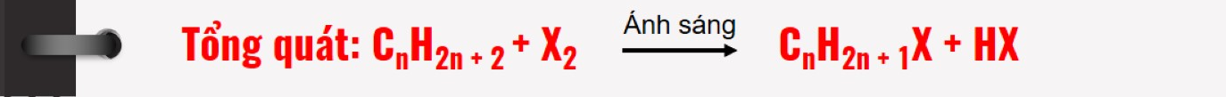

IV. TÍNH CHẤT HOÁ HỌC
  Phản ứng thế Halogen
CH₄ + Cl₂ $\underset{→}{ as }$ CH₃Cl + HCl
CH₃Cl + Cl₂ $\underset{→}{ as }$ CH₂Cl₂ + HCl
CH₂Cl₂ + Cl₂ $\underset{→}{ as }$CHCl₃ + HCl
CHCl₃ + Cl₂ $\underset{→}{ as }$CCl₄ + HCl
chloromethane
dichloromethane
trichloromethane
tetrachloromethane

Slide 17

IV. TÍNH CHẤT HOÁ HỌC
  Phản ứng thế Halogen
CH₃-CHCl -CH₃ + HCl
2- chloropropane
CH₃-CH₂-CH₂Cl + HCl
1- chloropropane
CH₃-CH₂-CH₃ + Cl₂ $\underset{→}{ as }$

Slide 18
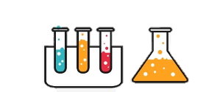
IV. TÍNH CHẤT HOÁ HỌC
  Phản ứng thế Halogen
Thí nghiệm: phản ứng bromine hoá hexane
Chuẩn bị: ống nghiệm, hexane, nước bromine, cốc thuỷ tinh.
Tiến hành:
- Cho vào ống nghiệm khoảng 1 mL hexane rồi cho tiếp vào đó khoảng 1 mL nước bromine. Quan sát thấy ống nghiệm có hai lớp, lớp dưới là nước bromine màu vàng, lớp trên là hexane không màu.
- Lắc đều và quan sát hiện tượng.
- Đặt ống nghiệm vào cốc nước ấm (khoảng 50 °C), quan sát hiện tượng xảy ra.

Slide 19
IV. TÍNH CHẤT HOÁ HỌC
  Phản ứng thế Halogen
Thí nghiệm: phản ứng bromine hoá hexane
Trả lời câu hỏi:
Nêu hiện tượng xảy ra trong quá trình thí nghiệm. Giải thích.
- Ở điều kiện thường, khi lắc đều không có hiện tượng xảy ra.
- Đặt ống nghiệm trong nước ấm, nước bromine bị mất màu vàng.
Vì ở điều kiện thường các alkane kém hoạt động, nếu đun nóng hoặc chiếu sáng sẽ xảy ra phản ứng thế nguyên tử hydrogen trong alkane bằng nguyên tử halogen.

Slide 20
IV. TÍNH CHẤT HOÁ HỌC
  Phản ứng thế Halogen
Thí nghiệm: phản ứng bromine hoá hexane
Trả lời câu hỏi:
2. Viết phương trình hoá học ở dạng công thức phân tử của phản ứng xảy ra trong thí nghiệm trên (nếu có), giả thiết là chỉ có một nguyên tử hydrogen được thay thế.
C₆H₁₄ + Br₂ → C₆H₁₃Br + HBr

Slide 21
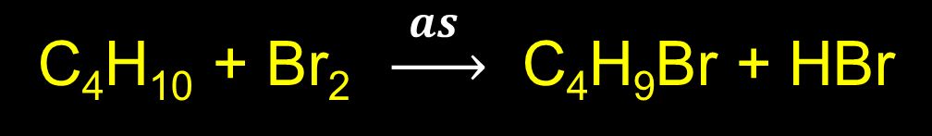
IV. TÍNH CHẤT HOÁ HỌC
  Phản ứng thế Halogen
5. Viết sơ đồ phản ứng của butane với bromine trong điều kiện có chiếu sáng, tạo thành các sản phẩm monobromine.
C₄H₁₀ + Br₂ $\underset{→}{ as }$ C₄H₉Br + HBr

Slide 22
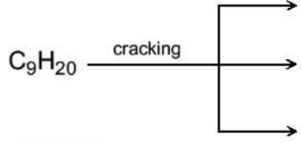
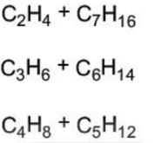
IV. TÍNH CHẤT HOÁ HỌC
  2. Phản ứng Cracking
Ví dụ: Cracking nonane

Slide 23
IV. TÍNH CHẤT HOÁ HỌC
  3. Phản ứng reforming
Reforming alkane là quá trình chuyển các alkane mạch không phân nhánh thành các alkane mạch phân nhánh và các hydrocarbon mạch vòng nhưng không làm thay đổi số nguyên tử carbon trong phân tử và cũng không làm thay đổi đáng kể nhiệt độ sôi của chúng.
Reforming alkane xảy ra quá trình đồng phân hoá (isomer hoá) và arene hoá (thơm hoá).
Quá trình reforming thường được reforming với các alkane C5 – C11 trong điều kiện nhiệt độ cao và thường có xúc tác.

Slide 24
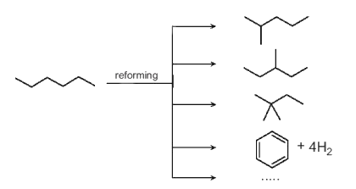
IV. TÍNH CHẤT HOÁ HỌC
  3. Phản ứng reforming
Ví dụ: reforming hexane thu được các alkane mạch nhánh và các hydrocarbon mạch vòng.
Quá trình reforming được ứng dụng trong công nghiệp lọc dầu để làm tăng chỉ số octane của xăng và sản xuất các arene (benzene, toluene, xylene) làm nguyên liệu cho công nghiệp tổng hợp hữu cơ.

Slide 25



IV. TÍNH CHẤT HOÁ HỌC
  4. Phản ứng oxi hóa
a. Phản ứng oxi hóa hoàn toàn:
TQ:
$$\frac{3n+1}{2}$$
$$\underset{→}{ t° }$$
n
(n+1)
C_{n}H_{2n + 2} + O₂
CO₂ + H₂O
(Số mol H₂O > số mol CO₂ )
VD: CH₄ + 2O₂ $\underset{→}{ t° }$ CO₂ + 2H₂O ∆_{r}H° = - 890KJ
C₄H₁₀ + 13/2 O₂ $\underset{→}{ t° }$ 4CO₂ + 5H₂O

Slide 26
IV. TÍNH CHẤT HOÁ HỌC
  4. Phản ứng oxi hóa
b. Phản ứng oxi hoá không hoàn toàn
Ở nhiệt độ cao, có mặt xúc tác, alkane bị oxi hoá cắt mạch carbon bởi oxygen tạo thành hỗn hợp carboxylic acid:
RCH₂-CH₂R' + O₂ →
Các acid béo mạch dài dùng để sản xuất xà phòng và các chất tẩy rửa được điều chế bằng phương pháp oxi hoá cắt mạch các alkane C₂₅ – C₃₅.

Slide 27
IV. TÍNH CHẤT HOÁ HỌC
  4. Phản ứng oxi hóa
b. Phản ứng oxi hoá không hoàn toàn
THÍ NGHIỆM: PHẢN ỨNG OXI HOÁ HEXANE
Chuẩn bị: hexane, dung dịch KMnO4 1%, ống nghiệm, bát sứ, que đóm.
1. Phản ứng của hexane với dung dịch KMnO₄
Cho khoảng 1 mL hexane vào ống nghiệm, thêm vài giọt dung dịch KMnO₄ 1%, lắc đều ống nghiệm trong khoảng 5 phút, sau đó đặt ống nghiệm vào giá rồi để yên khoảng 10 phút. Quan sát thấy ống nghiệm có 2 lớp, lớp dưới là dung dịch KMnO₄ trong nước màu tím, lớp trên là hexane không màu.
2. Phản ứng đốt cháy hexane
Cho khoảng 1 mL hexane (lưu ý không được lấy nhiều hơn) vào bát sứ nhỏ, cần thận đưa que đóm đang chảy vào bề mặt chất lỏng, hexane bốc cháy cho ngọn lửa màu vàng.

Slide 28
IV. TÍNH CHẤT HOÁ HỌC
  4. Phản ứng oxi hóa
b. Phản ứng oxi hoá không hoàn toàn
THÍ NGHIỆM: PHẢN ỨNG OXI HOÁ HEXANE
Trả lời câu hỏi:
Hexane có phản ứng với dung dịch KMnO₄, ở điều kiện thường không? Tại sao?
b) Tại sao lại đốt cháy hexane trong bát sứ mà không nên đốt trong cốc thuỷ tinh? Viết phương trình hoá học của phản ứng xảy ra.
c) Nếu đốt cháy hexane trong điều kiện thiếu oxygen sẽ tạo ra carbon monoxide và nước. Hãy viết phương trình hoá học của phản ứng này.

Slide 29
IV. TÍNH CHẤT HOÁ HỌC
  4. Phản ứng oxi hóa
b. Phản ứng oxi hoá không hoàn toàn
THÍ NGHIỆM: PHẢN ỨNG OXI HOÁ HEXANE
Trả lời câu hỏi:
Hexane có phản ứng với dung dịch KMnO₄, ở điều kiện thường không? Tại sao?
Hexane không phản ứng với dung dịch KMnO₄ ở điều kiện thường. Vì ở điều kiện thường, các alkane kém hoạt động (trong phân tử chỉ chứa các liên kết C-C và C-H là liên kết σ bền và kém phân cực nên khó tham gia vào các phản ứng hóa học).

Slide 30
IV. TÍNH CHẤT HOÁ HỌC
  4. Phản ứng oxi hóa
b. Phản ứng oxi hoá không hoàn toàn
THÍ NGHIỆM: PHẢN ỨNG OXI HOÁ HEXANE
Trả lời câu hỏi:
b) Tại sao lại đốt cháy hexane trong bát sứ mà không nên đốt trong cốc thuỷ tinh? Viết phương trình hoá học của phản ứng xảy ra.
Phải đốt cháy hexane trong bát sứ mà không nên đốt trong cốc thủy tinh vì hexane khi bị đốt sẽ giải phóng năng lượng có thể làm nóng chảy thủy tinh.
2 C₆H₁₄ + 19 O₂ → 12 CO₂ + 14 H₂O

Slide 31
IV. TÍNH CHẤT HOÁ HỌC
  4. Phản ứng oxi hóa
b. Phản ứng oxi hoá không hoàn toàn
THÍ NGHIỆM: PHẢN ỨNG OXI HOÁ HEXANE
Trả lời câu hỏi:
c) Nếu đốt cháy hexane trong điều kiện thiếu oxygen sẽ tạo ra carbon monoxide và nước. Hãy viết phương trình hoá học của phản ứng này.
2 C₆H₁₄ + 13 O₂ → 12 CO + 14 H₂O

Slide 32
IV. TÍNH CHẤT HOÁ HỌC
  4. Phản ứng oxi hóa
b. Phản ứng oxi hoá không hoàn toàn
Viết phương trình hóa học của phản ứng đốt cháy hoàn toàn pentan
C₅H₁₂ + 8O₂ → 6H₂O + 5CO₂

Slide 33
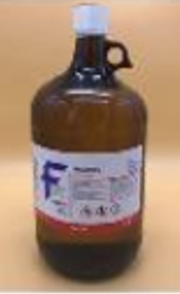
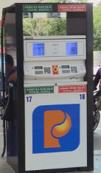
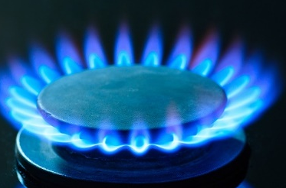
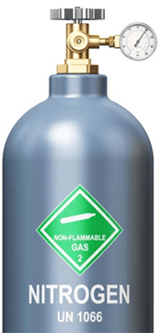
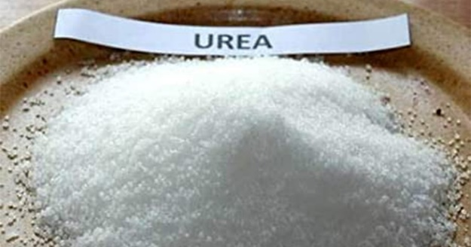
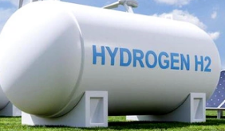
V. ỨNG DỤNG
Làm nhiên liệu
(gas, xăng, dầu hỏa…)
Làm dung môi
Alkane
Nguyên liệu tổng hợp chất hữu cơ
Sx phân urea, H₂, NH₃

Slide 34
V. ỨNG DỤNG
Khí thiên nhiên và khí dầu mỏ là nhiên liệu sạch và được sử dụng rộng rãi trên thế giới. Chúng được sử dụng làm nhiên liệu trong sản xuất và đời sống.
LPG (Liquefied Petroleum Gas) thương phẩm chứa propane C₃H₈ và butane C₄H₁₀.
Ngoài ra, khí thiên nhiên và khí dầu mỏ với thành phần chính là methane được dùng làm nguyên liệu để sản xuất phân bón urea, hydrogen và ammonia.
Các alkane lỏng được sử dụng làm nhiên liệu xăng, diesel và nhiên liệu phản lực (jet fuel),...
Các alkane C6, C7, C8 là nguyên liệu để sản xuất benzene, toluene và các đồng phân xylene.
Các alkane từ C11 đến C20 (vaseline) được dùng làm kem dưỡng da, sáp nẻ, thuốc mỡ. Các alkane từ C20 đến C35 (paraffin) được dùng làm nến, sáp,...

Slide 35
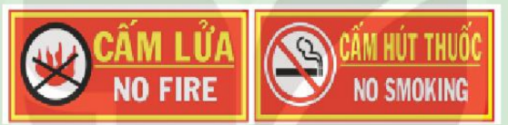
V. ỨNG DỤNG
Tại sao ở các cây xăng, kho chứa xăng dầu thường treo các biển cấm dưới đây?
Các alkane lỏng được sử dụng làm nguyên liệu xăng, dầu. Các alkane có phản ứng oxi hóa khi tiếp xúc với tia lửa: alkane bị đốt chát tạo khí carbon dioxide, hơi nước và giải phóng năng lượng gây cháy nổ mạnh.

Slide 36
VII. Ô NHIỄM KHÔNG KHÍ DO PHƯƠNG TIỆN GIAO THÔNG
1. Các chất trong khí thải của phương tiện giao thông gây ô nhiễm không khí
- Quá trình cháy của xăng, dầu diesel trong động cơ các phương tiện giao thông là nguyên nhân chính gây hiệu ứng nhà kính làm Trái Đất nóng lên.
- Ngoài ra quá trình cháy tạo nhiệt độ cao khiến oxygen và nitrogen trong không khi phản ứng với nhau, tạo thành các loại oxide của nitrogen (NO₂). Các chất này gây ô nhiễm môi trường không khí.

Slide 37
VII. Ô NHIỄM KHÔNG KHÍ DO PHƯƠNG TIỆN GIAO THÔNG
2. Một số biện pháp hạn chế ô nhiễm môi trường do các phương tiện giao thông
- Sử dụng nhiên liệu cháy sạch.
- Sử dụng nhiên liệu sinh học như xăng pha thêm ethanol (E5, E10...), blodiesel.
- Sử dụng các phương tiện giao thông tiết kiệm năng lượng và chuyển đổi sang các loại động cơ điện.

Slide 38
CỦNG CỐ
Câu 1: Công thức chung của dãy đồng đẳng của methane là
A. C_{n+1}H_{2n+2}. B. C_{n}H_{2n}.
C. C_{n}H_{2n-2}. D. C_{n}H_{2n+2}.
Câu 2: Dãy chất nào sau đây thuộc dãy đồng đẳng có công thức chung là C_{n}H_{2n+2}.
A. CH₄, C₂H₂, C₃H₈, C₄H₁₀, C₆H_{12.}
B. CH₄, C₃H₈, C₄H₁₀, C₅H₁₂.
C. C₄H₁₀, C₅H₁₂, C₆H₁₂.
D. C₂H₆, C₃H₆, C₄H₈, C₅H₁₂.

Slide 39
CỦNG CỐ
Câu 3: Có bao nhiêu đồng phân cấu tạo có công thức phân tử C₅H₁₂
A. 3 đồng phân. B. 4 đồng phân.
C. 5 đồng phân. D. 6 đồng phân
Câu 4: Sản phẩm tạo thành của phản ứng CH₄ + Cl₂ (1:1) là
A. CH₃Cl + HCl. B. CH₂Cl₂ + HCl.
C. CHCl₃ + HCl. D. CCl₄ + HCl.

Slide 40
CỦNG CỐ
Câu 5: Hợp chất 2,3 – dimethylbutane có công thức cấu tạo là
A. CH₃C(CH₃)₂CH₂CH₃. B. CH₃CH(CH₃)CH₂CH₃.
C. CH₃CH(CH₃)CH₃. D. CH₃CH(CH₃)CH(CH₃)CH₃.
Câu 6: Hợp chất có công thức cấu tạo CH₃-CH₂-CH₂-CH₂-CH₃ có tên là
A. Pentane. B. butane.
C. Iso pentane. D. neo Pentan.

